Slide 1

S’assurer de la réussite des élèves par les services complémentaires
Jacinthe Duval, services pédagogiques Denis Lebel, agent de réadaptation
Mylène Lecours, psychologue Maxime Guillemette, directeur
23 janvier 2019

Slide 2
DÉROULEMENT
Présentation du CFP
Équipe de professionnelles - professionnels
Organisation des services professionnels/Comités
Encadrement de l’élève
Philosophie d’intervention: informer, déstabiliser, faire un choix!
Firme Ziloj
Formations du personnel enseignant
Gagnant-gagnant
Exemples de cas types
Période de questions

Slide 3
PRÉSENTATION DU CFP QUALITECH
12 programmes d’études (DEP et ASP)
Programmes d’études (AEP) * en partenariat avec les Services aux entreprises
2017-2018: 1 023 élèves
416 élèves moins de 20 ans (40 %)
607 élèves plus de 20 ans (60 %)
88 % élèves masculins (donc 12 % élèves féminines!)
Taux d’abandon : 2017-2018 24,05 % 2018-2019 8,59 %
84 enseignants (incluant taux horaire)

Slide 4
ÉQUIPE PROFESSIONNELLE
Direction
Équipe professionnelle
Enseignant
Élève
Danielle Courchesne | Orthopédagogue 2 jrs/semaine
Claude Dionne | Aide pédagogique (demi temps)
Jacinthe Duval | Services pédagogiques
Daniel Filteau | Conseiller à la réussite scolaire 1 jr/semaine
Denis Lebel | Agent de réadaptation
Mylène Lecours | Psychologue

Slide 5
COMITÉS DES PROFESSIONNELLES ET DES PROFESSIONNELS
Comité suivi élève – rencontre mensuelle
But : Colliger l’ensemble des informations et des interventions dans une vision d’efficience
Avec rapport d’absences des élèves
Avec tableau des résultats SU / ECH pour chaque groupe/programme
Intervention personnalisée en respect du RAI
Présence de la direction
Comité des professionnelles et professionnels – rencontre mensuelle
But : Soutenir l’intervention en complémentarité professionnelle
Divers sujets en lien avec nos rôles respectifs et complémentaires
Élaboration et interprétation commune des processus internes, réglementations, cadres de références, etc.
Présence des membres de la direction

Slide 6
Tableau encadrement
GROUPE-CLASSE
ENCADREMENT
COMPORTEMENT
Gestion de classe
ÉLÈVE
ENCADREMENT
ACADÉMIQUE
Suivi matière
TÂCHES D’UN ENSEIGNANT
Gestion de classe: consiste dans la planification, l’organisation et la mise en œuvre des dispositifs éducatifs les plus susceptibles, dans un contexte donné, de maximiser les apprentissages de chacun des élèves.
Tutorat: Selon un horaire de rencontre déterminé, le tuteur intervient selon trois thèmes: synthèse de la formation reçue, promotion de la personne, insertion dans le milieu.
TÂCHES D’UN ENSEIGNANT
Suivi de matière: démarche consistant à évaluer la progression académique de l’élève en fonction de l’atteinte des objectifs visés par le module.
Tutorat: Selon un horaire de rencontre déterminé, le tuteur intervient selon trois thèmes: synthèse de la formation reçue, promotion de la personne, insertion dans le milieu.
INTERACTION
COMMUNICATION
PERSONNE RESSOURCE:
AGENT DE RÉADAPTATION
PSYCHOLOGUE
CONSEILLER RÉUSSITE SCOLAIRE
Ordre personnel
Médical
Attitudes
Légal
Situationnel
Etc.
PERSONNE RESSOURCE:
CONSEILLER PÉDAGOGIQUE
ORTHOPÉDAGOGUE
CONSEILLER RÉUSSITE SCOLAIRE
Ordre académique
Absentéisme
Échecs répétés
Retards académiques
Gestion de classe
Etc..
DIRECTION

Slide 7
Enseignant
SUIVI MATIÈRE
SUIVI COMPORTEMENT
ASSIDUITÉ
RÔLES ET TÂCHES DE L’ENSEIGNANT:
1. Planifier l’enseignement d’un cours 6. Préparer l’évaluation
2. Collaborer à l’organisation matérielle 7. Évaluer
3. Préparer les leçons
4. Enseigner
5. Assurer le suivi des élèves
MOYENS :
Plan de cours élaboré et expliqué
Évaluations, aide apprentissage
Plans de travail
MOYENS :
Gestion de classe
Relation d’aide
MOYENS :
Gestion de classe
Relation d’aide
OUTILS :
Fiche de suivi
Suivi informatisé
OUTILS :
Grilles de suivi de l’élève
Tosca.net
OUTILS :
Fiche de suivi
Fiche de comportement

Slide 8
Tuteur
CHEMINEMENT PÉDAGOGIQUE DE L’ÉLÈVE
SUIVI COMPORTEMENT
ASSIDUITÉ
RÔLES DU TUTEUR:
Consiste à se tenir à la disposition d’un groupe d’élèves pour les conseiller et les renseigner sur toute matière d’ordre personnel, psychologique, scolaire et familial.
Selon un horaire de rencontre déterminé, le tuteur intervient selon trois thèmes :
1. Synthèse de la formation reçue (réaliser une synthèse personnelle et intégrée de la formation reçue au centre);
2. Promotion de la personne (se découvrir soi-même comme personne unique, appelée à un avenir original et associée à celui de la collectivité);
3. Insertion dans le milieu (apporter sa contribution personnelle et originale au mieux-être de la collectivité).
MOYENS :
Plan de cours élaboré et expliqué
Plan de travail complété
Plan d’intervention
MOYENS :
Plan d’intervention
Relation d’aide
Intervention en cascade
MOYENS :
Relation d’aide
Intervention en cascade
OUTILS :
Fiche de suivi
Suivi informatisé
Modes apprentissage - Ziloj
OUTILS :
Résultat tests psychométriques Ziloj
Fiche d’observation
Fiche de comportement
Carnet d’employabilité
OUTILS :
Fiche de suivi
Fiche d’absence
Fiche de comportement
Suivi informatisé

Slide 9
3 MOTS CLÉ
INFORMER
DÉSTABILISER
RESPONSABILISER
(confiance)
FAIRE UN CHOIX

Slide 10

INFORMER
Dans le module «Métier et formation», TOUS les élèves sont informés de l’encadrement offert à Qualitech :
Application du code de vie;
Procédure en cascade;
Rencontre sur la toxicomanie;
Tutorat et carnet d’employabilité;
Importance du plan de cours et des modalités d’évaluation; ex: accès à l’évaluation
de la compétence lorsque tous les exercices et les formatifs sont complétés;
Impact des absences sur les apprentissages et les reprises d’examens.

Slide 11
DÉSTABILISER
Par la GESTION DE CLASSE (application du code de vie, du plan de cours, du suivi des absences, etc.).
Procédure en cascade (complétée par l’enseignant) – directement en lien avec le RAI.
Ne faire appel à la direction que lorsque requis par la procédure en cascade (quand l’entente formelle entre prof et élève n’est pas respectée) ou lors de cas « extrêmes ».

Slide 12

FAIRE UN CHOIX
Amener l’élève à faire son choix!
Respecter la gestion de classe de l’enseignant.
Respecter l’entente signée avec l’enseignant (étape 4 de la procédure en cascade).
Respecter l’entente prise avec la direction.

Slide 13
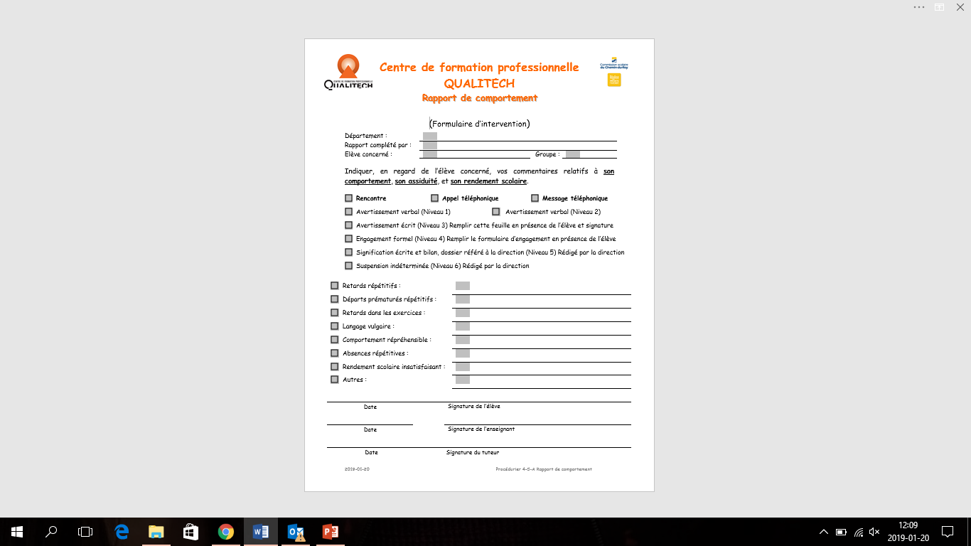
INTERVENTION
EN CASCADE

Slide 14
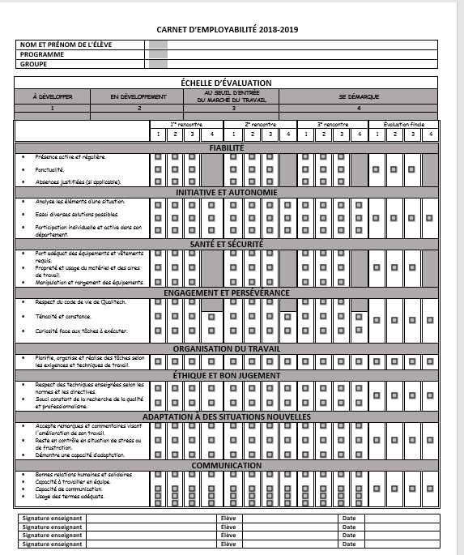
CARNET D’EMPLOYABILITÉ

Slide 15
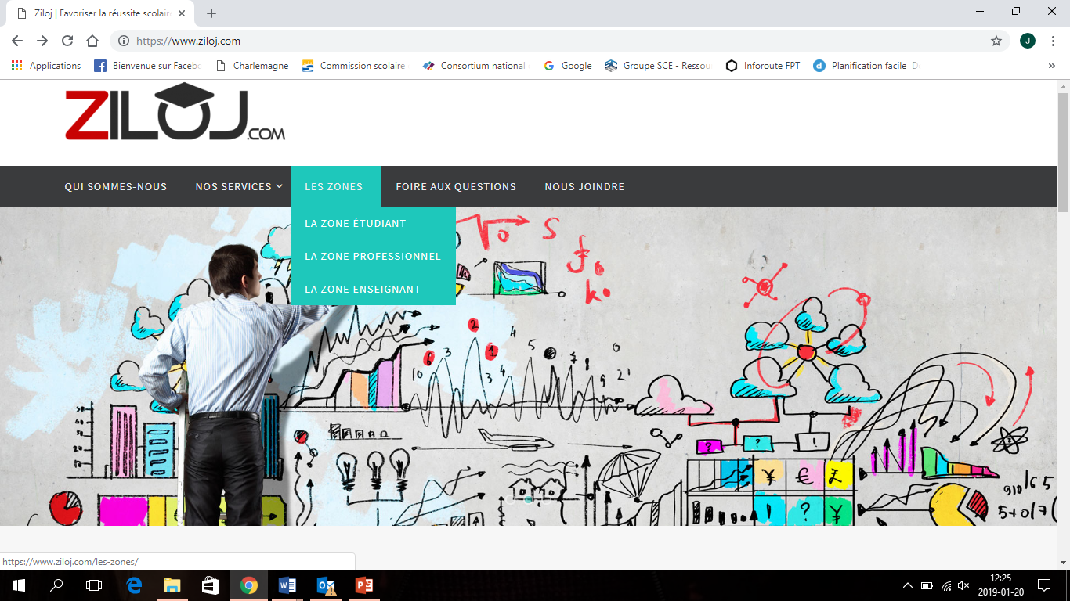
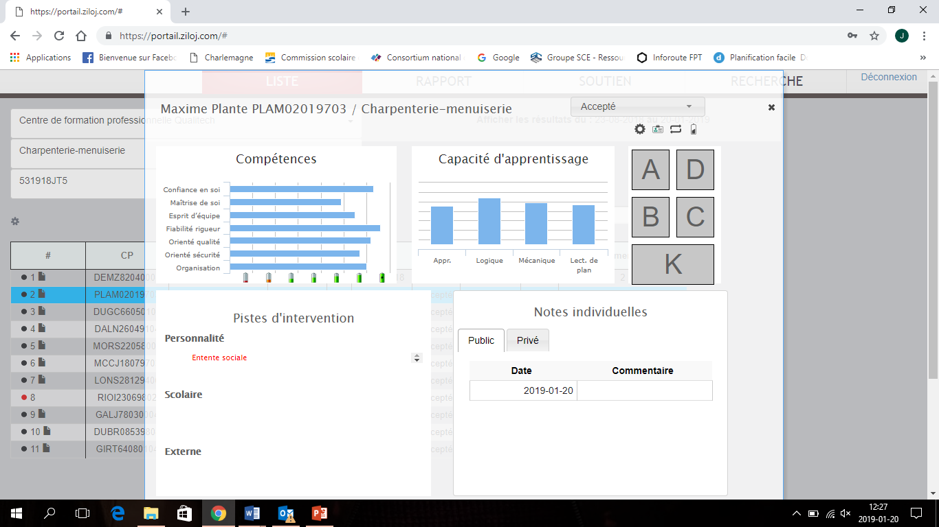
FIRME ZILOJ: Tests psychométriques

Slide 16
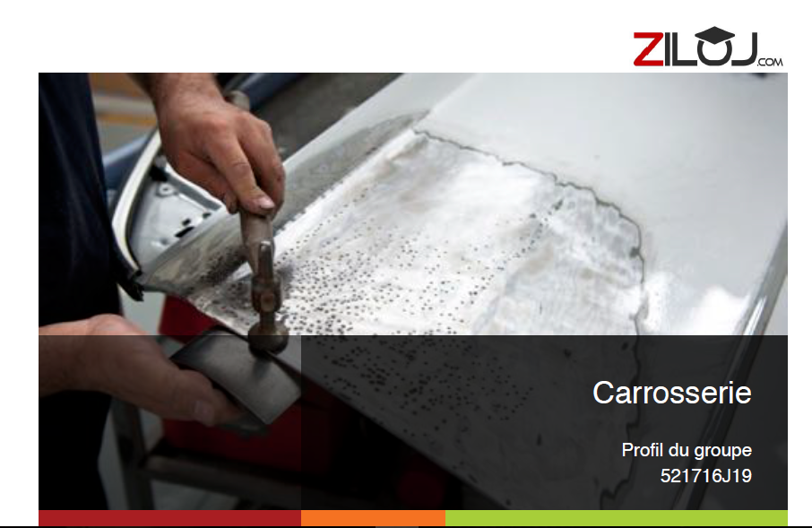

FIRME ZILOJ: Modes d’apprentissage A-B-C-D-K

Slide 17
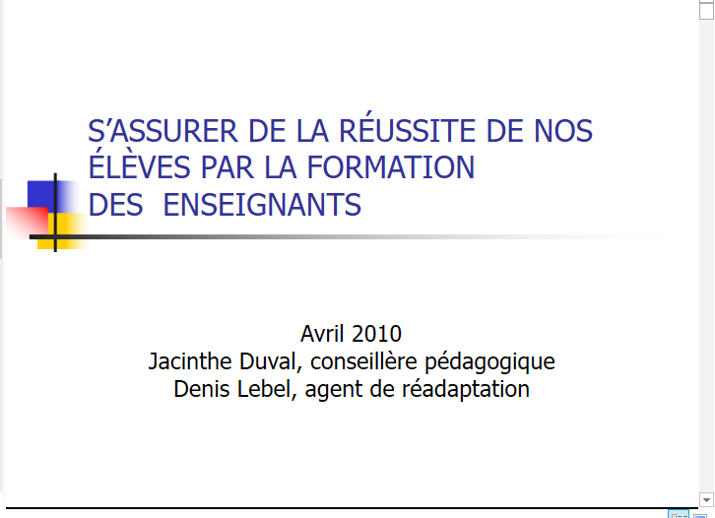

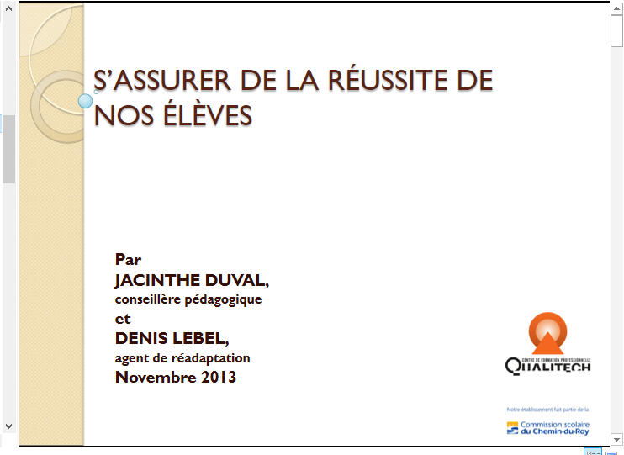
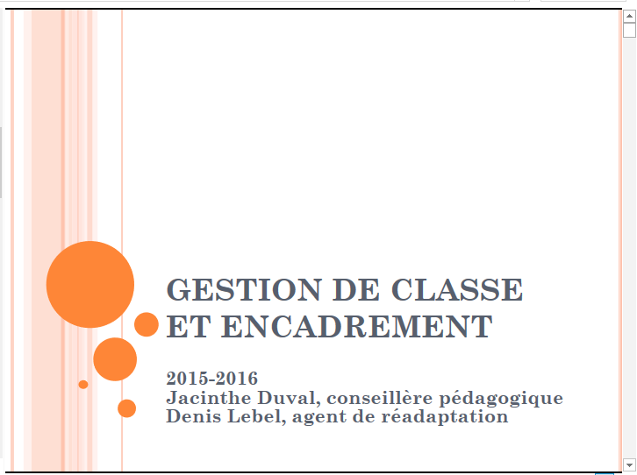
FORMATIONS AUX ENSEIGNANTS
S’assurer de la réussite de nos élèves par la formation des enseignants
Gestion de classe et tutorat
Gestion des cas difficiles en classe – santé mentale
Intervention et toxico

Slide 18

PROGRAMME GAGNANT/GAGNANT
VALEURS ET FONDEMENTS DU PROGRAMME
  ENTRAIDE, IMPLICATION, SOLIDARITÉ, ÉDUCATION, RECONNAISSANCE
  Le programme Gagnant-gagnant s’inscrit dans les orientations et les objectifs des centre en lien avec les besoins des élèves, les enjeux liés à leur réussite ainsi que les caractéristiques et les attentes du milieu. La force du programme réside dans les actions déployées directement auprès des élèves.
  MISSION
  La mission du programme vise à apporter un soutien ponctuel à l’élève qui vit une période de crise financière ou de difficultés personnelles et à l’encourager à poursuivre ses études jusqu’à l’obtention de son diplôme.
  OBJECTIF
    Susciter et maintenir la persévérance scolaire;
    Favoriser l’éducation à l’action communautaire;
    Reconnaitre les efforts de persévérance et de réussite.

Slide 19
PROGRAMME GAGNANT/GAGNANT
VOLETS DU PROGRAMME
Volet I : prioritaire au programme
AIDE PONCTUELLE FINANCIÈRE OU PERSONNELLE
L’aide ponctuelle financière vise à soutenir à court terme l’élève confronté à des impasses financières ou des difficultés personnelles qui mettent sa réussite scolaire en péril. Un coup de pouce sous forme de cartes d’achats donnant accès à des services (essence, épicerie, médicaments, vêtements, etc.) associés aux besoins manifestés selon la situation problématique que vit l’élève.
Volet II : pour aller plus loin
BOURSE DE RECONNAISSANCE À LA PERSÉVÉRANCE
Des bourses sont remises aux élèves qui auront su démontrer de l’engagement, de la détermination et de la persévérance malgré les difficultés rencontrées tout au long de leur formation. Ils sont de véritables modèles de réussite et méritent une reconnaissance qui s’inscrit comme un renforcement positif pour leur projet professionnel.

Slide 20




CAS RÉELS
Étude de cas

Slide 21
EXEMPLE - CAS 1: TOXICOMANIE
Vous débutez votre journée en classe et remarquez un élève assoupi sur son bureau. Vous vous approchez et sentez une forte odeur de « fond de tonne ». Vous remarquez que l’élève a les yeux rouges. Vous lui mentionnez ces faits. L’élève répond qu’il est sorti hier et qu’il ne s’est pas brossé les dents.
De plus, il vous mentionne qu’il travaille 30 heures/semaine et qu’il est fatigué…
Que faites-vous avec l’élève?
Que faites-vous avec le groupe?

Slide 22


MISE EN SITUATION : TOXICOMANIE
RÔLE DE L’ENSEIGNANT
As-tu parlé à l’élève quant à cette situation ?
Quelles interventions ont été faites pour déstabiliser l’élève (gestion de classe) ?
Application du code de vie (concernant fatigue et drogues).
Compléter le rapport d’événement.
Si récidive, faire appel à l’agent de réadaptation.
Si nécessaire, fixer une rencontre avec l’agent de réadaptation, l’enseignant et l’adjoint.
RÔLE DE LA DIRECTION: SUR RECOMMANDATION DU TUTEUR ET DE L’AGENT DE RÉADAPTATION, SIGNATURE D’UNE ENTENTE OU « PLACEMENT ».
Conséquences de ne pas intervenir
  Pour le groupe
  Pour l’élève
  Pour l’enseignant
Trucs

Slide 23

EXEMPLE - CAS 2 : ABSENTÉISME
Un élève est en formation depuis 3 mois. Il s’absente régulièrement, ne complète pas tous les exercices prévus dans ses modules et cumule des échecs dans ses évaluations formatives.
Après vérification de son assiduité, vous réalisez qu’il a cumulé 78 heures d’absence.
Quelles sont les conséquences pour le groupe?
Pour l’élève?
Pour l’enseignant?

Slide 24

MISE EN SITUATION: ABSENTÉISME
RÔLE DE L’ENSEIGNANT
As-tu parlé à l’élève quant à ses absences répétées?
Quelles interventions ont été faites pour déstabiliser l’élève (gestion de classe)?
Si la gestion de classe n’est pas efficace, réexpliquer à l’élève la procédure en cascade.
Remplir les étapes de la procédure et compléter l’engagement formel.
Si l’élève ne respecte pas l’entente, l’enseignant lui demande de prendre rendez-vous avec l’adjoint.
L’enseignant avertit l’adjoint et prépare le dossier élève pour la rencontre, avec la fiche de recommandations.
POSITIF:
Depuis que les enseignants travaillent avec le cartable, ils suivent les procédures et remplissent les documents requis. L’élève est déstabilisé et responsabilisé. Il fait un bon choix!
Ceci responsabilise également l’enseignant
RÔLE DE LA DIRECTION
L’adjoint vérifie si l’enseignant a fait les étapes d’intervention et que le dossier soit bien rempli.
Il planifie une rencontre avec l’élève ET le tuteur pour lui faire signer une entente de réinsertion.
Il VÉRIFIE si cet élève est en suivi avec l’agent de réadaptation.
Conséquences de ne pas intervenir
Trucs

Slide 25
EXEMPLE - CAS 3 : PROBLÈME ACADÉMIQUE
Un élève mineur est inscrit au centre depuis 3 mois. Il est assidu, impliqué, n’ayant aucune absence dans ses cours. Malgré sa bonne volonté, l’élève démontre beaucoup de difficultés de compréhension de la matière, réussit avec difficulté ses exercices et cumule 2 échecs dans des modules précédents.
La direction vous apprend aussi que ses parents ont déposé une plainte au Protecteur de l’élève mentionnant qu’il ne reçoit pas l’aide requise.
Vous êtes frustré, vous vous demandez ce que fait cet élève dans ce programme? « Il n’a pas le potentiel pour réussir, y’é pas capable!!! » « Comment ça il est encore ici??? » « De quoi ses parents s’mêlent? »
Que répondez-vous à votre directeur-adjoint?

Slide 26

MISE EN SITUATION:
PROBLÈMES ACADÉMIQUES
RÔLE DE L’ENSEIGNANT/TUTEUR
Vérifier la progression de ses apprentissages et ses évaluations en aide à l’apprentissage;
Remplir la fiche de références professionnelles (par les profs qui lui ont enseigné);
Travail conjoint avec l’orthopédagogue, la conseillère pédagogique et/ou l’agent de réadaptation;
Recommandations à l’adjoint.
RÔLE DE LA DIRECTION
S’assure que le tuteur a fait son suivi académique et que des actions ont été entreprises avec l’agent de réadaptation , l’orthopédagogue et/ou la conseillère pédagogique;
Conséquences de ne pas intervenir :
    Pour l’élève
    Pour l’enseignant
Trucs

Slide 27


PÉRIODE DE QUESTIONS
Merci de votre participation!

